Slide 1
C# cơ bản
TS. Cao Thị Luyên
luyenct@utc.edu.vn
0912403345

Slide 2

Nội dung
Cấu trúc chương trình C#
Không gian tên
Kiểu dữ liệu
Cấu trúc điều khiển
Mảng

Slide 3
1. Cấu trúc chương trình C#
//Sử dụng các không gian tên chuẩn
using System;
using System.Text;
//Khai báo không gian tên của ứng dụng
namespace myConsoleApplication
{
//Vùng bắt đầu khai báo tên các Class
class Program
{
//Vùng khai báo các phương thức
static void Main(string[] args)
{
//Vùng khai báo lệnh
}
}
}

Slide 4
Một số khái niệm trong C#
C# là ngôn ngữ phân biệt chữ hoa/thường
Chú thích
Chú thích trên một dòng //
Chú thích trên nhiều dòng /*…… */
Trình biên dịch bỏ qua chú thích
Từ khoá (keyword)
Có các chức năng đặc biệt không thể thay đổi trong ngôn ngữ
Không được dùng làm tên biến, tên lớp hay bất kỳ thứ gì khác
Tất cả các từ khoá đều được viết thường
Ví dụ: class, double, ref, out,..

Slide 5
Danh sách các từ khoá trong C#
abstract
event
new
struct
as
explicit
null
switch
base
extern
object
this
bool
false
operator
throw
break
finally
out
true
byte
fixed
override
try
case
float
params
typeof
catch
for
private
uint
char
foreach
protected
ulong
checked
goto
public
unchecked

Slide 6
Nhập dữ liệu qua Console
Đọc ký tự văn bản từ cửa sổ console
Console.Read()
Console.ReadLine()
Xuất chuỗi kí tự
Console.Write()
Console.WriteLine()

Slide 7
Xuất dữ liệu qua Console
Xuất chuỗi kí tự
Định dạng số:
Console.WriteLine(“chuỗi định dạng”, số)
Trong đó:
Chuỗi định dạng: {số thứ tự, số lượng khoảng trống: kí tự định dạng}
Ví dụ: {0,8:C} viết kiểu tiền tệ, dành 8 vị trí
Một số kí tự định dạng
C: Currency
D: Decimal
E: Scientific
F: Fixed point
G: General (mặc định)
P: Percent

Slide 8
2. Không gian tên (namespace)
Nhóm các tính năng có liên quan của C# vào một loại
Cho phép dễ dàng tái sử dụng mã nguồn
Trong thư viện .NET framework có nhiều không gian tên
Phải tham chiếu tới để sử dụng

Slide 9
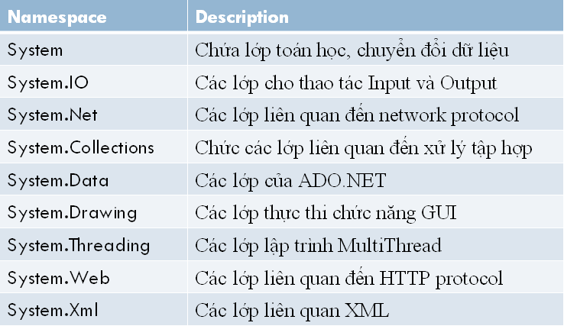
Các namespace cơ bản

Slide 10
Không gian tên
Sử dụng:
Using <tên namespace>;
Tạo không gian tên:
namespace <Tên namespace>
{
<Định nghĩa lớp A>
<Định nghĩa lớp B>
….
}

Slide 11
3. Kiểu dữ liệu
Phân loại kiểu dữ liệu
Theo phương thức định nghĩa:
Có sẵn (Build-in)
Người dùng tự định nghĩa (user-defined)
Theo cách thức lưu trữ
Giá trị (Value)
Tham chiếu (Reference)

Slide 12
Kiểu dữ liệu
Kiểu dữ liệu có sẵn
C# hỗ trợ một số kiểu dữ liệu có sẵn- tương ứng với một kiểu dữ liệu hỗ trợ bởi hệ thống xác nhận ngôn ngữ chung CLS (Common Language System) trong MS.NET
Việc ánh xạ các kiểu dữ liệu nguyên thủy của C# đến các kiểu dữ liệu của .Net sẽ đảm bảo các đối tượng được tạo ra trong C# có thể được sử dụng đồng thời với các đối tượng được tạo ra bởi bất cứ ngôn ngữ khác được biên dịch bởi .Net như VB.Net
Mỗi kiểu dữ liệu có kích thước xác định

Slide 13
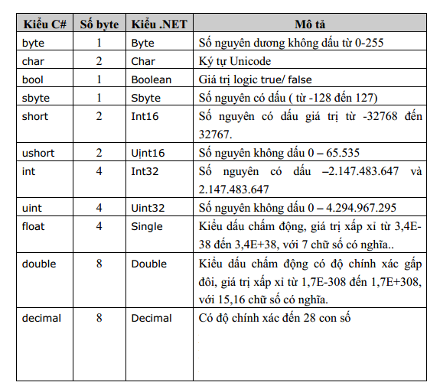
Kiểu dữ liệu

Slide 14
Kiểu dữ liệu
Kiểu giá trị (value type)
Dữ liệu được lưu trữ trên vùng nhớ ngăn xếp (stack)
Ví dụ: int, long, float…
Kiểu tham chiếu (reference type)
Địa chỉ lưu trữ trong ngăn xếp (stack)
Dữ liệu thực sự được lưu trữ trong vùng nhớ Heap
Ví dụ: class, delegate, interface, object, string, dynamic

Slide 15
Chuyển đổi các kiểu dữ liệu
Chuyển đổi ngầm định (implicity)
Trình biên dịch tự động thực hiện, đảm bảo không bị mất mát dữ liệu
Ví dụ: short x=5;
int y=x;
Chuyển đổi tường minh (explicity)
Sử dụng toán tử chuyển kiểu
Sử dụng các tiện ích

Slide 16
Hàm chuyển đổi các kiểu dữ liệu
TryParse(chuỗi cần chuyển, out biến chứa giá trị)
TryParse nếu chuyển thành công thì trả về true ngược lại là false
Ví dụ:
int a;
Int32.TryParse(“123”, out a) //a = 123 hàm cho kết quả là true
Convert: Ví dụ:
Double d = Convert.ToInt32(“123”); //d mang giá trị 123
Parse: phương thức chuyển đổi một chuỗi sang một kiểu dữ liệu.
int a = Int32.Parse(“123”); // a =123
float b = Float.Parse(“20.7”); //b =20.7
bool c = Boolean.Parse(“true”); //c = true

Slide 17
Biến Variable
Biến (Variable)
Một vùng nhớ có định kiểu
Có thể gán và thay đổi giá trị
Các biến phải được khởi gán trước khi sử dụng
Cú pháp:
[ loại] kiểu_dữ_liệu tên_biến;
– loại: public, private, protected, static
– kiểu_dữ_liệu: int , long , float….
– Tên biến: theo nguyên tắc đặt tên
int tuoi;
float diem;
double tien;
string ten;

Slide 18
Hằng (Constant)
Hằng (Constant)
Là biến nhưng giá trị không thể thay đổi sau khi khởi gán
Cú pháp: <const > <kiểu> <tên hằng> = <giá trị>;
Ví dụ: const int a = 10;
Hằng bắt buộc phải được gán giá trị lúc khai báo
Không được thay đổi giá trị của hằng

Slide 19
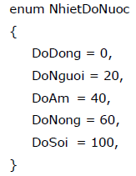
Kiểu liệt kê
Là tập hợp các tên hằng có giá trị không thay đổi (thường được gọi là danh sách liệt kê).
Cú pháp: [thuộc tính] [bổ sung] enum <tên liệt kê> [:kiểu cơ sở] {danh sách các thành phần liệt kê}
Ví dụ:

Slide 20
Kiểu chuỗi kí tự (string)
Khai báo
Ví dụ: string st = “hello”;
Sử dụng
Sử dụng các các toán tử: == (bằng), != (khác), + (nối chuỗi)
Ví dụ:
string s1 = "hello ";
string s2 = "world";
Console.WriteLine(s1+ s2); //”hello world”
Console.WriteLine(s1 + s2 == "hello world"); //True

Slide 21
Cách đặt tên
Dùng 2 cách đặt tên là Camel Case hoặc Pascal Case
Camel Case: Chữ cái đầu tiên của từ đầu tiên viết thường, các từ còn lại viết hoa chữ đầu
Pascal Case: Viết hoa chữ cái đầu tiên của tất cả các từ
Không đặt tên các biến khai báo cùng tên nhau mà chỉ khác nhau ở chữ hoa và chữ thường
Không sử dụng tên bắt đầu với ký tự số
Không sử dụng tên kết thúc với ký tự số

Slide 22
Cách đặt tên
Luôn luôn đặt tên có ý nghĩa cụ thể
Tránh sử dụng từ viết tắt trừ khi quá dài
Tránh viết tắt những từ nhỏ hơn 5 ký tự
Tránh đặt tên các biến hoặc hàm trùng với hàm hoặc biến mặc định của Framework
Ví dụ: string int, public system;
Không thêm các tiền tố hoặc hậu tố không có nghĩa
Sử dụng các tiền tố biến boolean bằng “Is”, “Can”, “Has”

Slide 23
Toán tử trong C#
Toán tử số học: +, -, *, /, %, ^, ++, --
Toán tử quan hệ: ==, !=, >, >=, <, <=
Toán tử logic: &&, ||, !
Toán tử gán: =, +=, -=, /=, *=, %=
Toán tử 3 ngôi:
(biểu thức điều kiện) ? (biểu thức 1): (biểu thức 2)
Ví dụ: a= a>b?a-b:b-a;

Slide 24
Toán tử trong C#
Loại toán tử | Toán tử | Tính kết hợp
Một ngôi | - , ++ , -- | phải sang trái
Hai ngôi | ^ | trái sang phải
 | *, /, %
 | +, -
 | = | phải sang trái
Thứ tự | Kiểu toán tử
1 | Số học
2 | So sánh (quan hệ)
3 | logic

Slide 25
4. Các cấu trúc điều khiển
Câu lệnh:
Chương trình C# là một dãy các câu lệnh (statements)
Mỗi câu lệnh kết thúc bởi dấu “;”
Các câu lệnh được xử lý tuần tự theo chiều từ trên xuống dưới (trừ trường hợp các lệnh nhảy, rẽ nhánh, lặp…)
Lệnh nhảy không điều kiện
Có lời gọi một phương thức
Sử dụng các lệnh nhảy không điều kiện: goto, break, continue, return, throw

Slide 26
Lệnh nhảy có điều kiện (rẽ nhánh)
Rẽ nhánh chỉ được thực hiện khi điều kiện rẽ nhánh là đúng (true)
Câu lệnh if…else (có thể lồng nhau)
Câu lệnh chọn: switch…case

Slide 27
Câu lệnh if…else
Cú pháp:
if (biểu thức điều kiện) <công việc 1>;
[else <công việc 2>;]
Thực hiện
Nếu biểu thức điều kiện là True thì Công việc 1 được thực hiện, ngược lại công việc 2 được thực hiện.
Ví dụ:
Nhập một số, cho biết tính chẵn lẻ của số vừa nhập

Slide 28
Ví dụ câu lệnh if...else
using System;
using System.Collections.Generic;
using System.Text;
namespace IfElse
{
class Program
{
static void Main(string[] args)
{
int n;
Console.Write("nhap so n:");
n = Convert.ToInt32(Console.ReadLine());
if ((n % 2) == 0)
Console.WriteLine(n + " la so chan");
else Console.WriteLine(n + " la so le");
Console.ReadLine();
}
}
}

Slide 29
Câu lệnh switch case
Cú pháp
switch (biểu thức)
{
case giá_trị_1: {Các lệnh 1; break; }
...
case giá_trị_n: {Các lệnh n; break; }
[default: Các lệnh n+1;]
}
Thực hiện
Biểu thức có giá trị 1, lệnh 1 thực hiện...
Mặc định, lệnh n+1 được thực hiện

Slide 30
Ví dụ câu lệnh switch case
Nhập vào số nguyên, viết ra dạng chữ của số đó
using System;
using System.Collections.Generic;
using System.Text;
namespace SwitchCase
{
class Program
{
static void Main(string[] args)
{ int n;
Console.Write("nhap so n (0<n<4):");
n = Convert.ToInt32(Console.ReadLine());
switch (n)
{ case 1: { Console.WriteLine(n + ": mot"); break; }
case 2: { Console.WriteLine(n + ": hai"); break; }
case 3: { Console.WriteLine(n + ": ba"); break; }
default:
{ Console.WriteLine(n + " Khong biet doc"); break; }
}
Console.ReadLine();
}
}
}

Slide 31
Câu lệnh lặp
Câu lệnh lặp for
Câu lệnh lặp while
Câu lệnh lặp do...while
Câu lệnh lặp foreach...in

Slide 32
Câu lệnh lặp for
Cú pháp
for ([Khởi tạo]; [Biểu thức điều kiện]; [Bước lặp])
<Câu lệnh>;
Thực hiện
B1. Thực hiện Khởi tạo
B2. Kiểm tra điều kiện
- Nếu đúng thực hiện Câu lệnh rồi Bước lặp và quay lại B2.
Nếu sai chuyển sang câu lệnh sau for

Slide 33
Ví dụ câu lệnh for
Ví dụ: In ra màn hình 10 số nguyên dương đầu tiên
using System;
using System.Collections.Generic;
using System.Linq;
using System.Text;
namespace forStatement
{
class Program
{
static void Main(string[] args)
{
Console.WriteLine("10 so nguyen duong dau tien");
for (int i = 1; i <= 10; i++)
Console.Write("{0} ", i);
Console.ReadLine();
}
}
}

Slide 34
Câu lệnh lặp while
Cú pháp
while (biểu thức điều kiện) <Công việc>;
Ví dụ:
class Program
{ static void Main(string[] args)
{
Console.WriteLine("10 so nguyen duong dau tien");
int i = 1;
while (i <= 10)
{
Console.Write("{0} ", i);
i++;
}
Console.ReadLine();
}
}

Slide 35
Câu lệnh lặp do...while
Cú pháp
do <công việc> while <biểu thức điều kiện>;
Ví dụ:
class Program
{ static void Main(string[] args)
{
Console.WriteLine("10 so nguyen duong dau tien");
int i = 1;
do
{ Console.Write("{0} ", i);
i++;
}
while (i <= 10);
Console.ReadLine();
}
}

Slide 36
Câu lệnh lặp foreach...in
Cho phép tạo vòng lặp thông qua một tập hợp hay một mảng
Cú pháp
foreach(<kiểu tập hợp> <tên truy cập thành phần> in <tên tập hợp>)
{
<Khối lệnh>;
}
Thực hiện
Số lần lặp Khối lệnh tương ứng bằng số lượng phần tử trong tập hợp

Slide 37
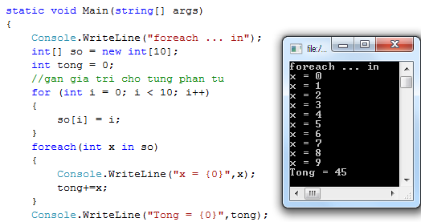
Ví dụ câu lệnh lặp foreach…in
Tính tổng các phần tử trong mảng

Slide 38
5. Mảng trong C#
Mảng là tập hữu hạn các phần tử có cùng kiểu dữ liệu
Khai báo
<kiểu dữ liệu>[] <tên mảng>
int[] so;
float[] diem;
string[] tenlop;
Tạo thể hiện mảng (dùng new)
[kiểu dữ liệu][ ] [tên mảng] = new [kiểu dữ liệu][tổng số phần tử]
int [] so = new int[10];
float[] diem = new float[3];

Slide 39
Mảng trong C#
Giá trị mặc định: mỗi thành phần sẽ chứa giá trị mặc định của kiểu dữ liệu
Ví dụ: int [] so = new int[5]; tạo một mảng gồm 5 số nguyên, mỗi thành phần giá trị mặc định là 0
Khởi tạo thành phần của mảng
Đặt các giá trị khởi tạo trong cặp dấu { }
Ví dụ:
int[] myIntArray1 = new int[5]{2,4,6,8,10};
int[] myIntArray2 = {2,4,6,8,10};

Slide 40
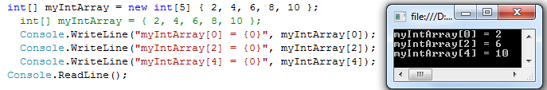
Mảng trong C#
Truy cập các thành phần trong mảng
Dùng toán tử chỉ số [ ]: <tên mảng>[chỉ số]
Chỉ số phần tử đầu tiên là 0
Ví dụ:

Slide 41
Mảng trong C#
Ví dụ: Nhập mảng a gồm N phần tử, in mảng vừa nhập ra màn hình
class Program
{ static void Main(string[] args)
{ int n, i;
int[] a;
Console.WriteLine("Nhap so luong phan tu: ");
n = Convert.ToInt32(Console.ReadLine());
a = new int[n];
for (i = 0; i < n; i++)
{ Console.WriteLine("Nhap phan tu thu {0}: ", i);
a[i] = convert.Toint32(Console.ReadLine());
}
Console.WriteLine("Mang vua nhap la: ");
for (i = 0; i < n; i++)
{ Console.Write("{0} ", a[i]);
}
Console.ReadLine();
}
}

Slide 42
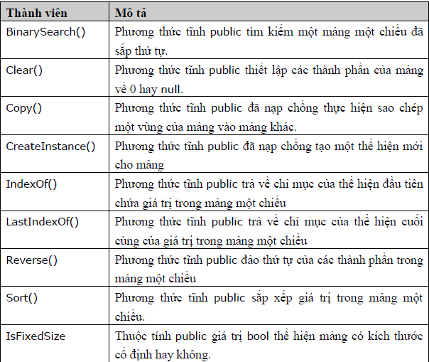
Mảng trong C#
Ngôn ngữ C# cung cấp cú pháp chuẩn cho việc khai báo những đối tượng Array

Slide 43
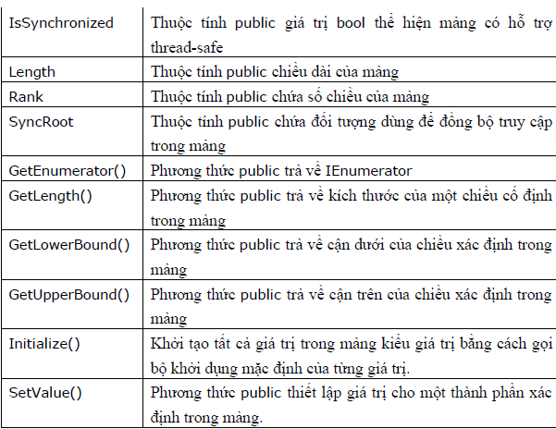
Mảng trong C#

Slide 44

Bài tập về nhà
Bài 1. Viết chương trình nhập 2 số thực a và b. Tính tổng, hiệu, tích, thương của 2 số đó.
Bài 2. Viết chương trình giải và biện luận phương trình bậc 2: ax² + bx + c = 0, trong đó các hệ số a, b, c $∈$ R
Bài 3. Viết chương trình nhập vào từ bàn phím một số nguyên dương N. Kiểm tra xem số đó có phải số nguyên tố hay không? In kết quả ra màn hình.
Bài 4. Viết chương trình nhập vào từ bàn phím số nguyên dương N. Kiểm tra số đó có phải số hoàn hảo hay không? In kết quả ra màn hình. VD: 6 là số hoàn hảo (vì 6=1+2+3)
Bài 5. Viết chương trình nhập vào từ bàn phím dãy gồm N số nguyên. Sắp xếp dãy theo chiều tăng dần và in kết quả ra màn hình.
Bài 6. Viết chương trình nhập vào từ bàn phím dãy điểm. Tính độ dài đường gấp khúc lần lượt đi qua các điểm thứ 1,2,..n..

